Slide 1
打开金山打字通
五分钟打字测试
大白教育

Slide 2
信息奥赛入门 #5
算法和for循环
大白教育

Slide 3
回顾：
#include <iostream> ?
main ()
int ?
double ?
char ?
string ?
bool ?
++ ? -- ?
+= ? -= ?
%= ?
if &else if & else ?
switch & case & default & break?
&& 、 || 、 ! ?
大白教育

Slide 4
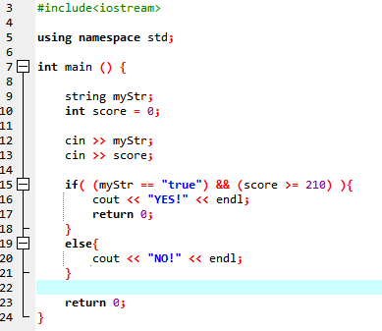
回顾：
C++逻辑运算符： &&（与）、 ||（或）、！（非）
return 0的用法
大白教育

Slide 5
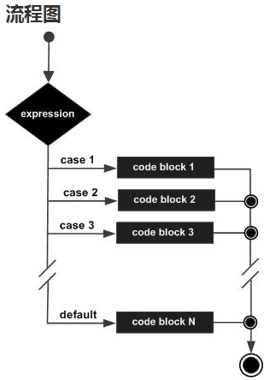
switch(开关语句)用法:
变量
变量取值的情况
当前情况下执行的语句
switch(______){
case ___ :
_________ ;
break;
case ___ :
_________;
break;
default :
_________;
}
可以有多个case(情况)
大白教育

Slide 6
作业1解析：
在Nasia王国，货币单位是tp，收入所得税的计算方式如下：
5000 tp及以下:不收税
5001～15000 tp: 交税10%
15001～35000 tp: 交税15%
35000 tp以上: 交税20%
输入一个数字代表小明获得的货币（tp)，计算税后的货币还有多少tp?
样例输入1：1000
样例输出1：1000tp
样例输入2：20000
样例输出2：17000tp
样例输入3：50000
样例输出3：40000tp
大白教育

Slide 7
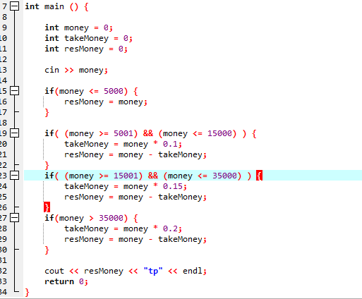
作业1解析：
大白教育

Slide 8
作业2解析：
闰年的定义：
闰年是公历中的名词。闰年分为普通闰年和世纪闰年。
世纪闰年:公历年份是整百数的，必须是400的倍数才是世纪闰年（如1900年不是世纪闰年，2000年是世纪闰年）；
普通闰年:公历年份是4的倍数的，且不是100的倍数，为闰年。（如2004年就是闰年）；
输入一个数字表示年份，再输入一个数字表示月份，输出这一年的这个月有多少天？
大白教育

Slide 9

什么是算法：
冒泡排序
快速查找
递归算法
递推算法
贪心算法
分治算法
深度优先算法
广度优先算法
最短路径算法
大白教育

Slide 10

算法：algorithm
算法是指一切经过明确定义的计算过程，其将某个或者某组值作为输入内容，并产生某个或者某组值作为输出结果。
因此，算法代表的是一系列计算步骤，用于将输入转换为输出。
更简单地总结，我们可以将算法视为一系列用于解决某个任务的步骤。
大白教育

Slide 11
最短路径算法:Dijkstra算法
解决的是有权图中最短路径问题
一个图就是一些顶点的集合，这些顶点通过边连接。顶点用圆圈表示，边就是这些圆圈之间的距离，距离的值叫权值。

Slide 12
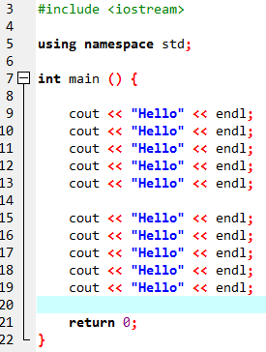
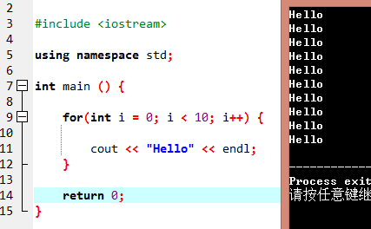
for循环：
例题1：请输出十遍Hello
大白教育
Notes:
也是一个告诉

Slide 13
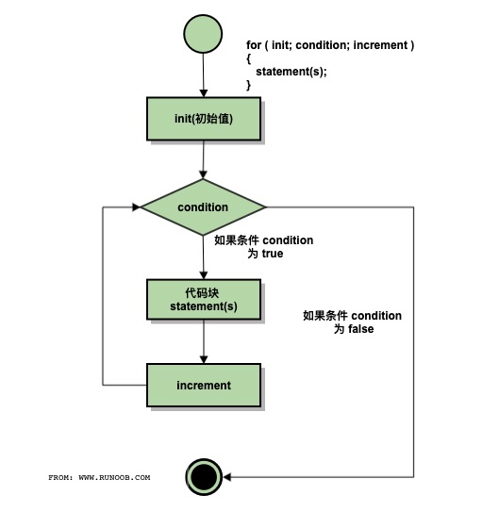

for循环：
for (变量初始化; 循环的条件; 更新循环控制变量 )
{
执行语句;
}
0
1
3
2
Notes:
也是一个高速公路出口，但是与if不同，出去以后会回到入口之前。

Slide 14
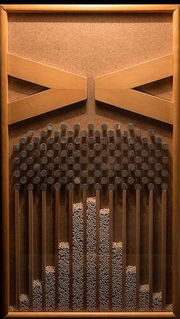
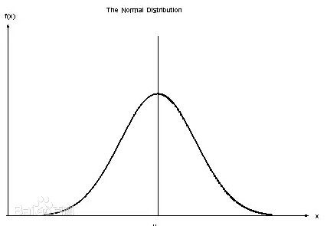
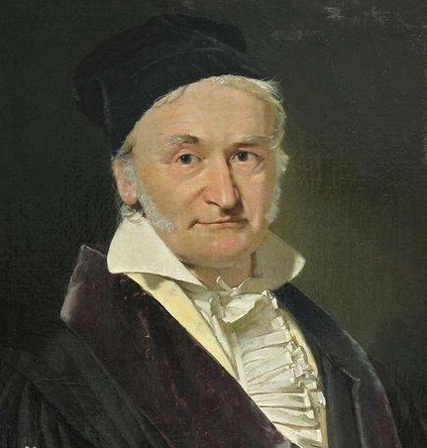
高斯：
伟大的数学家、物理学家
正态分布
高斯公式
大白教育

Slide 15
for循环：
高斯有一个很出名的故事：用很短的时间计算出了小学老师布置的任务：对自然数从1到100的求和。
他所使用的方法是：有50对数，构造成和为101的数列求和（1+100，2+99，3+98..., 50+51），同时得到结果：5050。
这一年，高斯9岁。
例2：你能否用程序解决这个问题？

Slide 16
for循环：例题3-5
1、输入一个数并判断它能否同时被5和3整除，能就输出YES，否则输出NO。
2、计算并输出1-100中所有可以被5和3同时整除的数
3、对1-1000中所有可以被3和7同时整除的数求和
4、一个数除以7余3,除以131余6，除以4余1，这个数的最小值是多少？

Slide 17
for循环：习题1-3
1.print.cpp
在终端中打印（输出）数字100-n，每个数字用空格隔开
2.watermelon.cpp
老农卖西瓜，一共有1000个西瓜，第一天卖2个，第二天卖4个，第三天卖6个......第n天卖2n个。
问第一天到第12天一共卖了多少个？还剩下多少个？
提示：将两个结果输出（两行）
3.tenGrade.cpp
输入十次学生的成绩，对于每个学生如果成绩>=60则输出”Pass!”，否则输出“Fail!”。
要求：不允许定义十个变量存学生成绩

